Slide 1


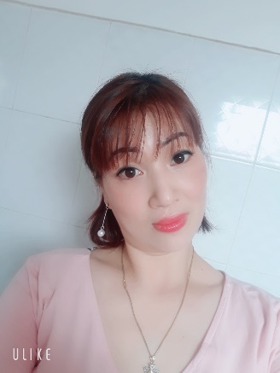

PHÒNG GIÁO DỤC VÀ ĐÀO TẠO QUẬN LONG BIÊN
TRƯỜNG MẦM NON HOA SEN
LĨNH VỰC PHÁT TRIỂN NHẬN THỨC
Đề tài: To hơn- nhỏ hơn
LỨA TUỔI: MẪU GIÁO BÉ 3 – 4 TUỔI
GIÁO VIÊN: NGUYỄN THỊ KIM DUNG

Slide 2
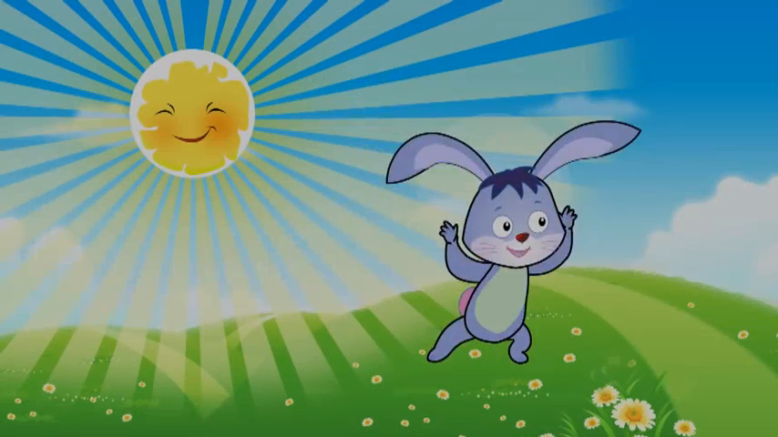

Slide 3

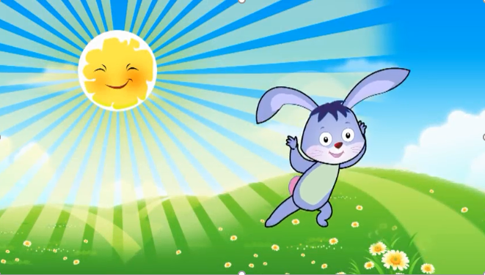
Bài hát nhắc đến con vật gì?

Slide 4
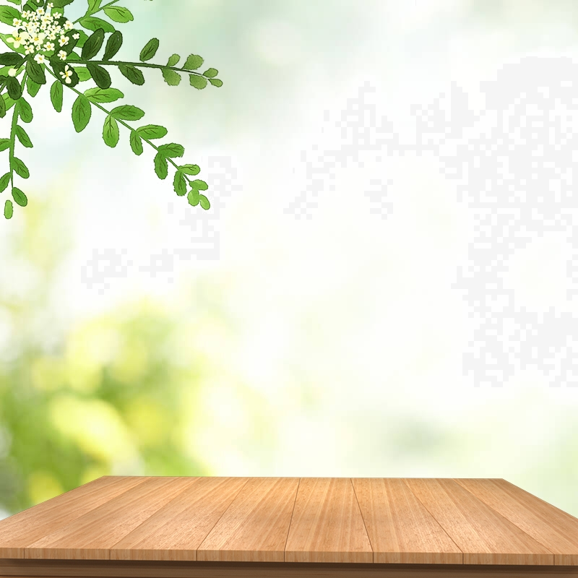
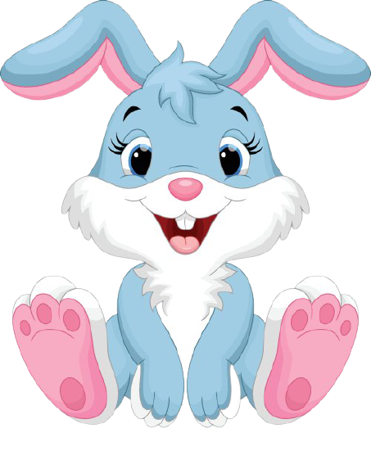



Slide 6
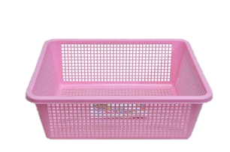
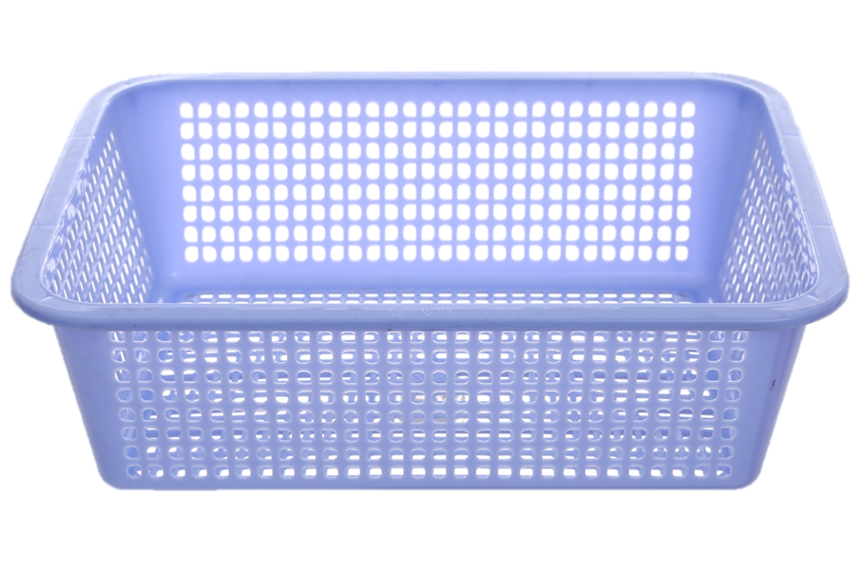

Slide 7
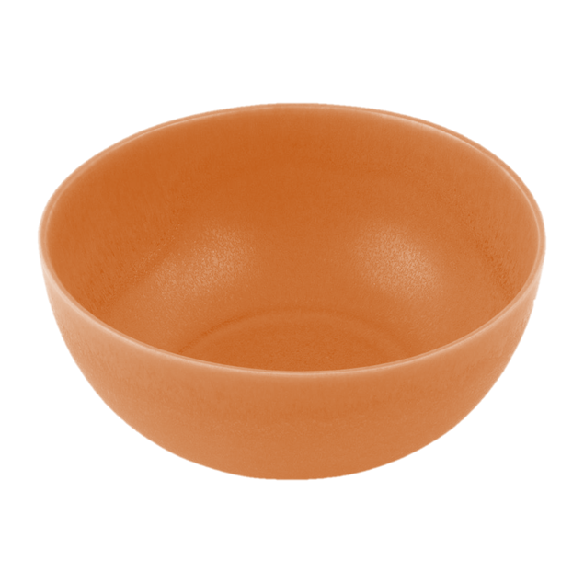
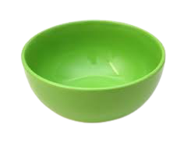


Slide 8
Trò chơi : Nhìn nhanh nói đúng

Slide 9
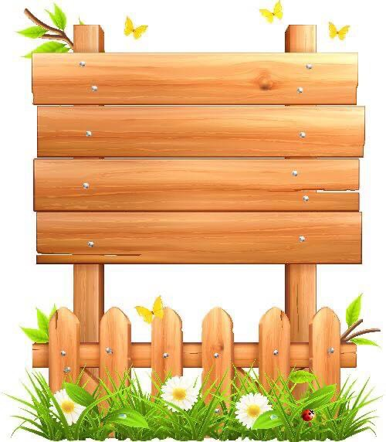
TRÒ CHƠI
AI GIỎI NHẤT

Slide 10




Câu 1: Chú gấu nào to hơn?
A
B

Slide 11


Câu 2: Chú Voi nào nhỏ hơn?
A
B

Slide 12
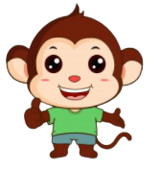
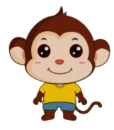
Câu 3: Chú khỉ nào to hơn?
A
B

Slide 13


Trò chơi
Thi xem ai nhanh

Slide 14

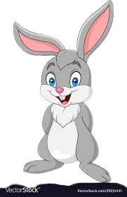
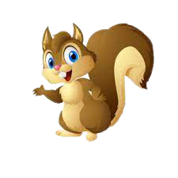

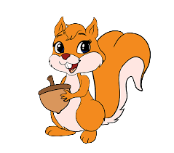
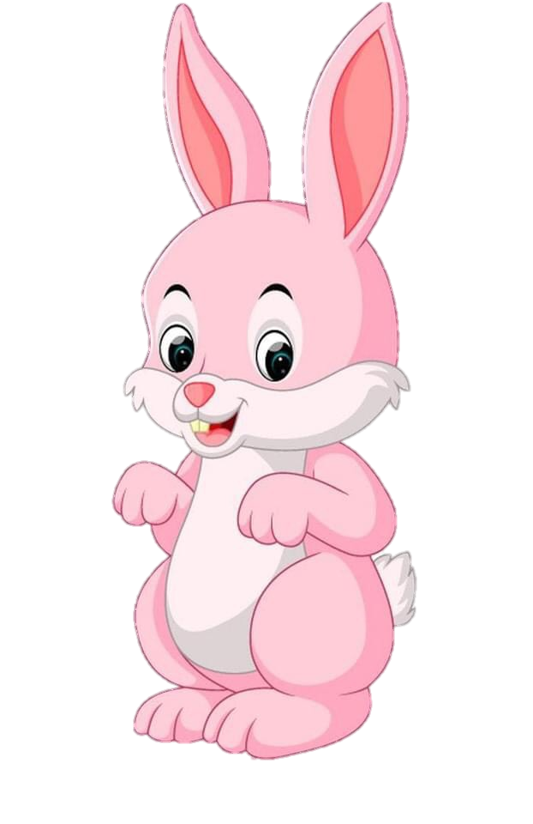



Hãy chọn những con vật to hơn?

Slide 15
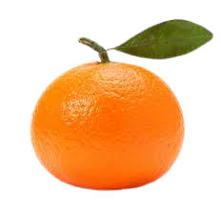
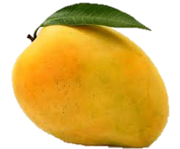
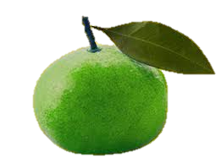
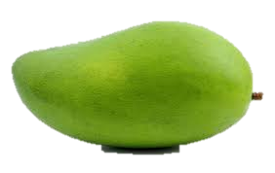
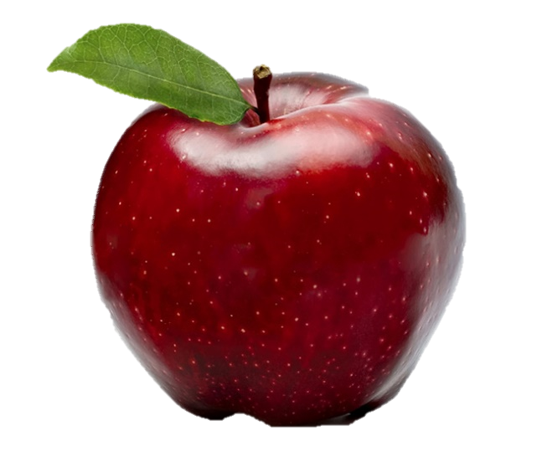
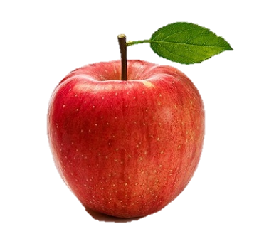
Hãy chọn những quả nhỏ hơn?

Slide 16






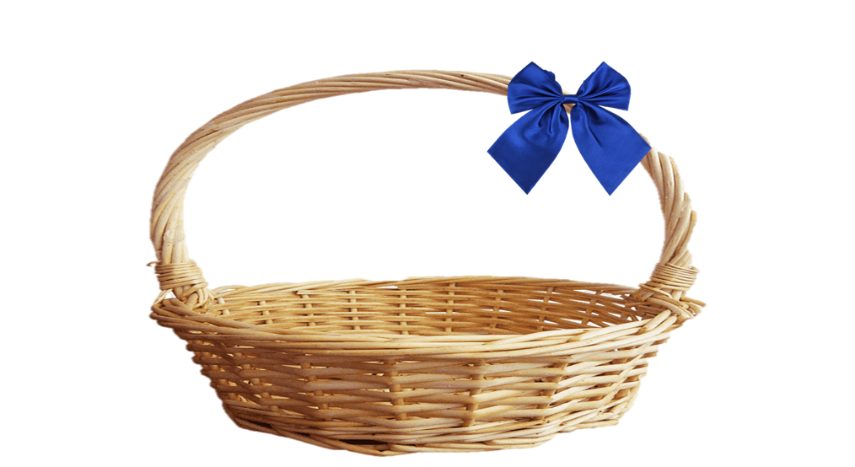
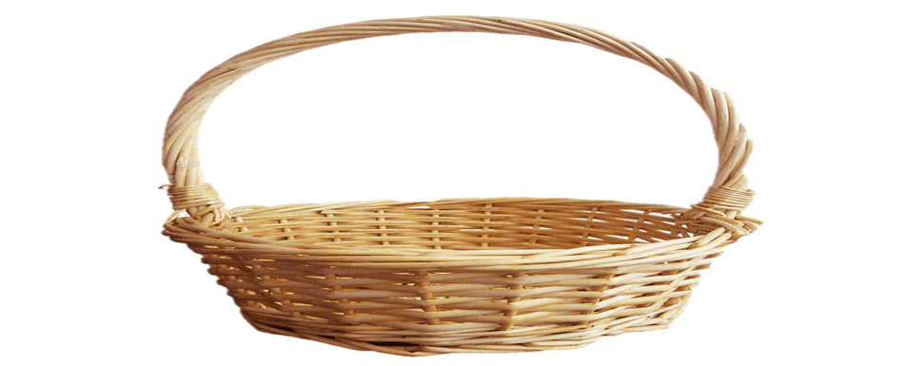


Slide 17
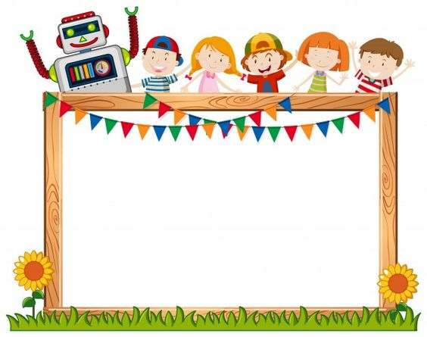
Xin chào và hẹn gặp lại các con

